Slide 1

Bài 23
Nguyên tắc thông tin liên lạc bằng sóng vô tuyến

Slide 2


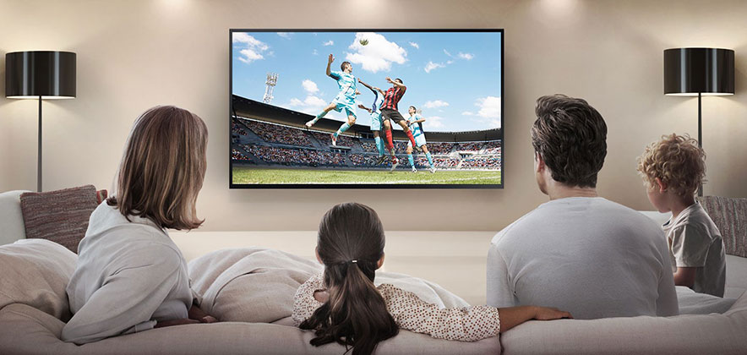
Đặt vấn đề
Đặt vấn đề
Làm cách nào để truyền tải âm thanh, hình ảnh đi từ nơi này đến nơi khác trên Trái đất?

Slide 3


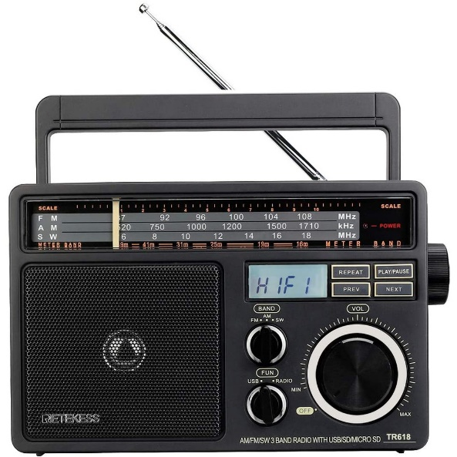



I
Nguyên tắc chung của việc thông tin liên lạc bằng sóng vô tuyến
1. Phải dùng sóng điện từ cao tần:
.
Vô tuyến truyền thanh:
λ vài mét – vài trăm mét
Vô tuyến truyền hình:
λ ngắn hơn
Những sóng vô tuyến dùng để tải các thông tin gọi là sóng mang
Ở đây để đơn giản ta chủ yếu xét sự truyền thanh vô tuyến

Slide 4
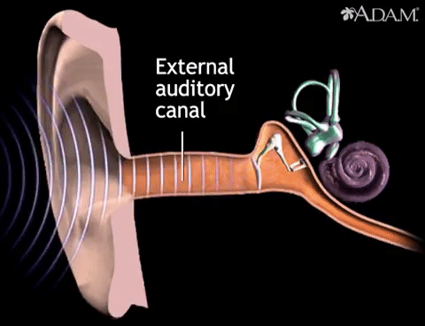
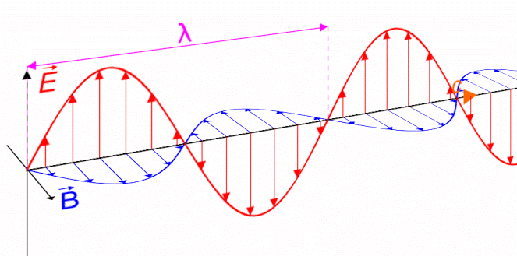
I
Nguyên tắc chung của việc thông tin liên lạc bằng sóng vô tuyến
2. Phải biến điệu sóng mang:
E₁
Âm nghe thấy có tần số 16Hz – 20kHz
.
0
t
Dao động điện từ âm tần (Sóng âm tần )
E
Sóng mang có tần số 500kHz – 900 MHz rất lớn so với tần số âm
0
t
Sóng điện từ cao tần
→ Để sóng mang truyền tải được âm thanh ra cần biến điệu các sóng mang

Slide 5
I
Nguyên tắc chung của việc thông tin liên lạc bằng sóng vô tuyến
2. Phải biến điệu sóng mang:
E
Vậy biến điệu là gì?
0
t
Sóng mang chưa biến điệu( dao động điện từ cao tần)
Biến điệu là trộn hay ghép hay trộn dao động âm vào dao động điện từ cao tần
E₁
0
t
Dao động điện từ âm tần (Sóng âm tần )
E₂
0
t
Sóng mang đã được biến điệu về biên độ

Slide 6
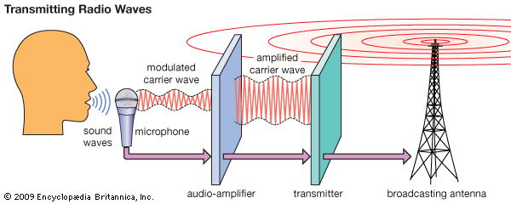
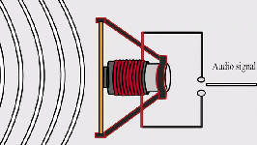
I
Nguyên tắc chung của việc thông tin liên lạc bằng sóng vô tuyến
2. Phải biến điệu sóng mang:
Vậy biến điệu bằng cách nào?
Dùng micrô để biến dao động âm thành dao động điện từ âm tần: sóng âm tần
Micro chuyển dao động cơ thành dao động điện

Slide 7
I
Nguyên tắc chung của việc thông tin liên lạc bằng sóng vô tuyến
2. Phải biến điệu sóng mang:
Dùng mạch biến điệu để “trộn” sóng âm tần với sóng mang.
Sóng mang được biến điệu và khuếch đại được truyền từ máy phát đến máy thu

Slide 8
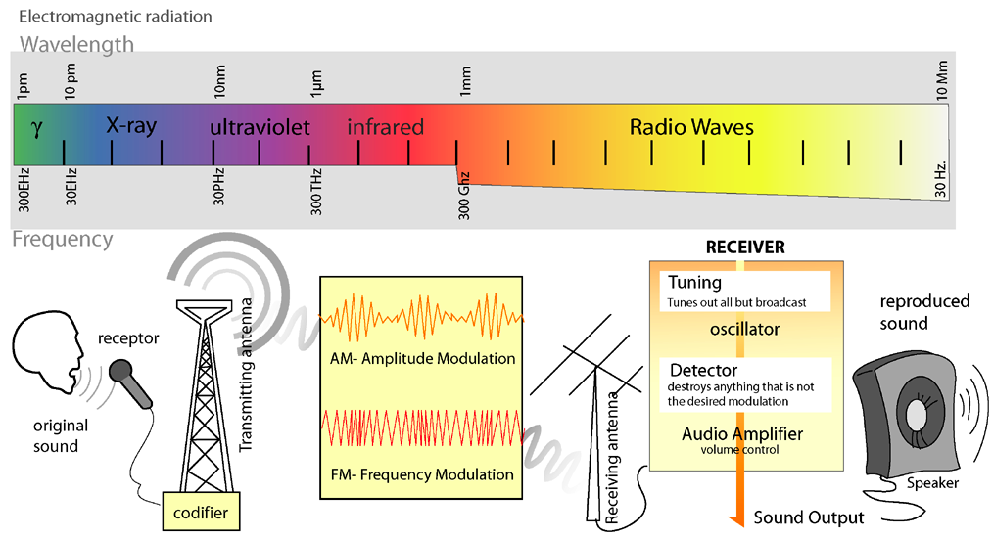
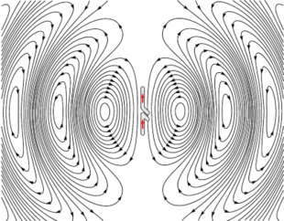
Thảo luận
Sau khi biến điệu sóng mang sẽ được đài phát đi, vậy làm sao ta thu được tín hiệu?
Sử dụng anten thu và mạch tách sóng âm tần ra khỏi sóng cao tần để đưa ra loa

Slide 9
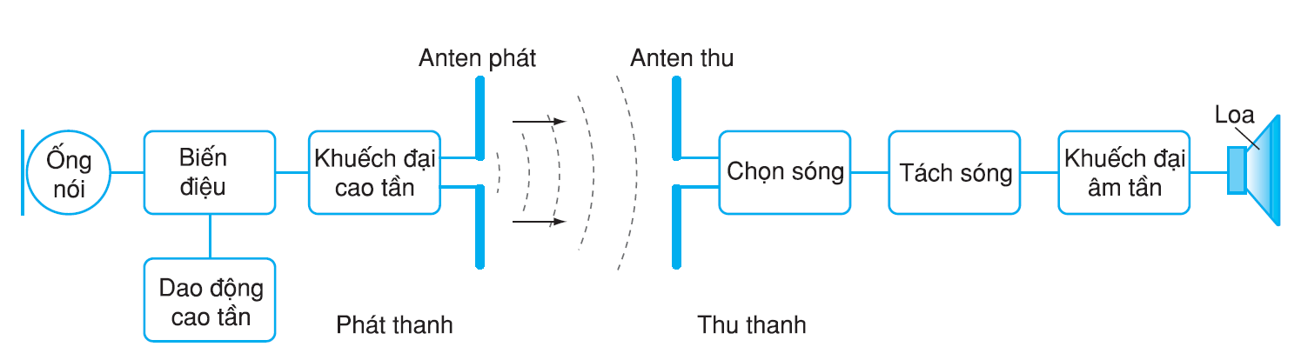
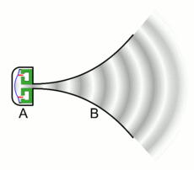
I
Nguyên tắc chung của việc thông tin liên lạc bằng sóng vô tuyến
Vậy thu tín hiệu như thế nào?
3. Ở nơi thu phải dùng mạch tách sóng để tách sóng âm tần ra khỏi sóng cao tần và đưa ra loa
Loa chuyển dao động điện cơ thành dao động cơ
4. Khi tín hiệu thu được có cường độ nhỏ, ta phải khuếch đại chúng bằng mạch khuếch đại

Slide 10
II
Sơ đồ khối của một máy phát thanh vô tuyến đơn giản
1
(1): Micrô:
Tạo ra dao động điện âm tần.
(2): Mạch phát sóng điện từ cao tần:
3
4
5
Phát dao động điện từ tần số cao(cỡ MHz).
2
(3): Mạch biến điệu:
Trộn dao động điện từ cao tần với dao động điện từ âm tần
(4): Mạch khuyếch đại:
Khuyếch đại dao động điện từ cao tần đã được biến điệu.
(5): Anten phát:
Tạo ra sóng điện từ cao tần lan truyền trong không gian.

Slide 11
III
Sơ đồ khối của một máy thu thanh vô tuyến đơn giản
(1) Anten thu:
Thu SĐT từ cao tần biến điệu.
5
4
(2) Mạch khuếch đại DĐĐT cao tần ( Mạch chọn sóng)
1
2
3
Khuyếch đại DĐĐT cao tần từ anten gởi tới.
(3) Mạch tách sóng:
Tách DĐĐT âm tần ra khỏi DĐĐT cao tần.
(4) Mạch khuyếch đại DĐĐT âm tần:
Khuyếch đại dao động điện từ cao tần đã tách sóng.
(5) Loa:
Biến dao động điện thành dao động âm.

Slide 12
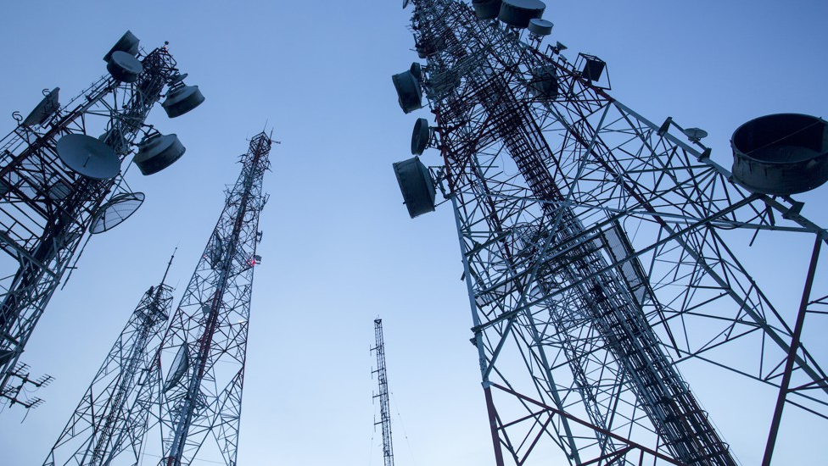
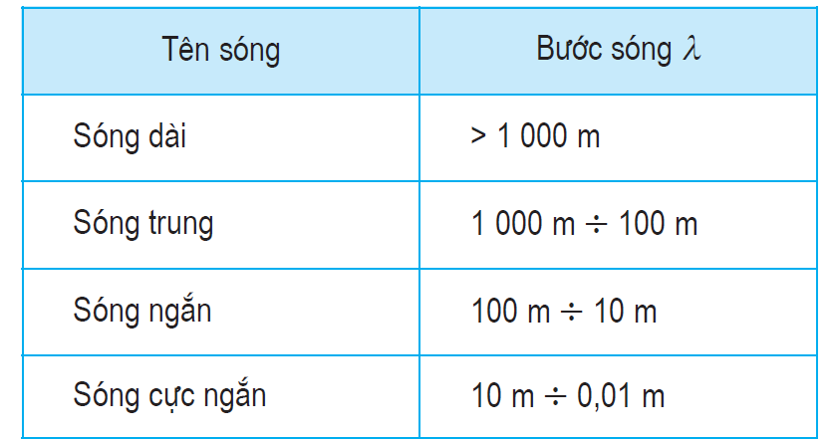
Vận dụng
Em có biết trong truyền thanh người ta sử dụng các sóng mang có bước sóng (hay tần số) bao nhiêu?
Sử dụng sóng cực ngắn, sóng ngắn và sóng trung
Vì sao?

Slide 13
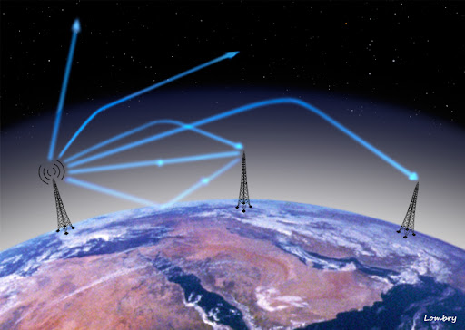
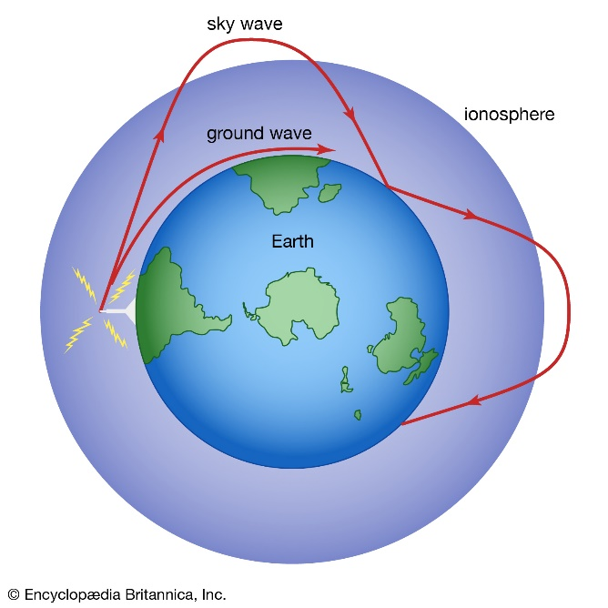
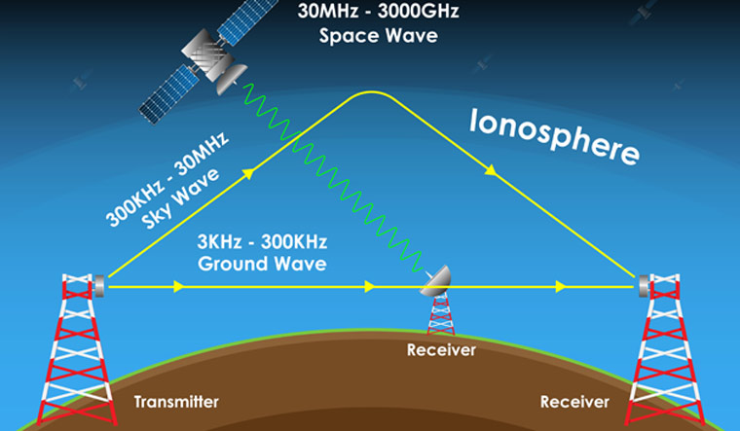
Thông tin liên lạc bằng sóng vô tuyến trên Trái đất
Các loại sóng dài, trung và ngắn đều bị tầng điện li phản xạ với mức độ khác nhau → các sóng này có thể đi vòng quanh trái đất qua nhiều lần phản xạ giữa tầng điện li và mặt đất. Vì vậy người ta thường dùng các loại sóng này trong truyền thanh và truyền hình trên mặt đất
Riêng sóng cực ngắn thì không bị phản xạ, vì vậy chỉ có khả năng truyền thẳng từ nơi phát đến nơi thu hoặc truyền thông qua vệ tinh

Slide 14

Củng cố
Câu 1: Trong việc nào sau đây người ta dùng sóng điện từ để truyền tải thông tin?
A. Nói chuyện bằng điện thoại bàn.
B. Xem truyền hình cáp.
C. Xem băng Video.
D. Điều khiển Tivi từ xa.

Slide 15
Củng cố
Câu 2 : Trong dụng cụ nào dưới đây có cả máy phát và máy thu sóng vô tuyến ?
A. Máy thu thanh.
B. Máy thu hình .
C. Chiếc điện thoại di động .
D. Cái điều khiển tivi .

Slide 16
Củng cố
Câu 3 : Biến điệu sóng điện từ là gì ?
A. Là biến đổi sóng cơ thành sóng điện từ
B. Là trộn sóng điện từ tần số âm với sóng điện từ tần số cao.
C. Là làm cho biên độ sóng điện từ tăng lên.
D. Là tách sóng sóng điện từ tần số âm ra khỏi sóng điện từ tần số cao.
.

Slide 17
Củng cố
Câu 4 : Chọn câu đúng: Trong máy bắn tốc độ xe cộ trên đường :
a. Chỉ có máy phát sóng vô tuyến
b. Chỉ có máy thu sóng vô tuyến
c. Có cả máy phát và máy thu sóng vô tuyến
d. Không có máy phát và máy thu sóng vô tuyến

